Slide 1
NATIVOS E INMIGRANTES DIGITALES
por: ANA CECILIA VELARDE MARTINEZ

Slide 3
El profesor Marc Prensky
-Describe las diferencias insondables, la discontinuidad, que existe entre :
la generación actual de jóvenes -que ha nacido y crecido con la tecnología- para los que acuña el término “Nativos Digitales”, y
las generaciones anteriores -que adoptaron la tecnología más tarde en sus vidas- los Inmigrantes.
Reclama de los educadores nuevas formas de enseñar para conectar a los alumnos con su propio proceso de aprendizaje
¿Realmente piensan diferente?, refl exiona, apoyándose en los nuevos conocimientos de la neurobiología y la psicología social, sobre las diferencias entre el cerebro de los “Nativos Digitales” y el de los “Inmigrantes”.

Slide 4
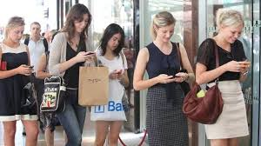
Para Prensky
los jóvenes de hoy no pueden aprender como los jóvenes de ayer, porque son diferentes sus cerebros y su cultura.
La escuela tradicional debe incorporar formatos educativos basados en el ocio y el entretenimiento.

Slide 5
Los estudiantes del Siglo XXI han experimentado un cambio radical con respecto a sus inmediatos predecesores
una discontinuidad motivada, sin duda, por la veloz e ininterrumpida difusión de la tecnología digital, que aparece en las últimas décadas del Siglo XX

Slide 6
LOS UNIVERSITARIOS DE HOY CONSTITUYEN LA PRIMERA GENERACIÓN FORMADA EN LOS NUEVOS AVANCES TECNOLÓGICOS
rodeados de ordenadores, vídeos y videojuegos, música digital, telefonía móvil y otros entretenimientos y herramientas afines.
la mensajería inmediata, el teléfono móvil, Internet, el correo electrónico, los juegos de ordenador... son inseparables de sus vidas.
su destreza en el manejo y utilización de la tecnología es superior a la de sus profesores y educadores
debido a dicha instrucción tecnológica, los cerebros de nuestros jóvenes experimenten cambios que los convierten en diferentes a los nuestros.

Slide 7
LOS INMIGRANTES DIGITALES
Aprende –cada uno a su ritmo- a adaptarse al entorno y al ambiente.
pero conservando siempre una cierta conexión (a la que denomino “acento”) con el pasado. ...
Dicho “acento” del Inmigrante Digital se puede apreciar, por ejemplo, en que primero se lanza a navegar por Internet y a posteriori, se embarca en la lectura atenta de manuales para obtener más información y aprender.
Esto es: en primer lugar se decanta por la práctica y luego por la teoría, que le permite sobrevivir.
los Inmigrantes Digitales se comunican de modo diferente con sus propios hijos, ya que se ven en la obligación de “aprender una nueva lengua” que sus vástagos no sólo no temen, sino que conocen y dominan como Nativos; lengua que, además, ha pasado a instalarse en su cerebro.
Ejemplo, como la impresión de un documento escrito para corregirlo, en lugar de hacerlo sobre la misma pantalla, y otras curiosas situaciones que revelarían cierta inseguridad o falta de hábito, en los inmigrantes.

Slide 8
LAS DIFERENCIAS ENTRE NATIVOS DIGITALES E INMIGRANTES DIGITALES
inmigrantes | Nativos
prefieren moverse dentro de lo que les es conocido en virtud de su forma de aprender -que es también la forma en que los enseñaron a ellos-. | Quieren recibir la información de forma ágil e inmediata.
se decantan por instruir lenta y seriamente, paso a paso, dentro de un orden. | Se sienten atraídos por multitareas y procesos paralelos.
rechazan que los estudiantes puedan trabajar y ... los Inmigrantes Digitales que se dedican a la enseñanza están empleando una “lengua” obsoleta... aprender mientras ven la televisión o escuchan música, porque a ese precepto restrictivo se habituaron ellos desde siempre | Prefieren los gráficos a los textos
Se no justifican que el proceso de enseñanza y aprendizaje pueda y deba ser ameno y divertido, a pesar de que muchos se beneficiaron de ello, | Se inclinan por los accesos al azar (desde hipertextos).
piensan que los métodos por los que ellos aprendieron no están obsoletos, sino que los que empiezan su formación rechazan el esfuerzo y la seriedad, como también les ocurrió a ellos cuando se iniciaban | Funcionan mejor y rinden más cuando trabajan en Red.
 | Tienen la conciencia de que van progresando, lo cual les reporta satisfacción y recompensa inmediatas. Prefieren instruirse de forma lúdica a embarcarse en el rigor del trabajo tradicional.

Slide 9
Para los profesores –Inmigrantes Digitales sus alumnos:
Que llenan sus aulas crecieron “a la velocidad de la contracción nerviosa” de los juegos y de MTV (canal temático de música).
Utilizan instantáneamente el hipertexto, descargan música, telefonean desde dispositivos de bolsillo, consultan la biblioteca instalada en sus ordenadores portátiles, intercambian mensajes y chatean de forma inmediata.
Es decir, trabajan en Red siempre.
De ahí que a los estudiantes actuales les impacienten y cansen las conferencias, así como la lógica del aprender “paso a paso” y la instrucción que está cimentada en “pruebas de valoración”.
Los Inmigrantes Digitales, por el contrario,. Habituarse a los métodos tradicionales, pues, sólo sería cuestión de tiempo y voluntad, más que de intentar hablar la misma “lengua” tecnológica. ¿Quiere esto decir que los Nativos Digitales no prestan atención y, además, optan por la rebeldía? Pues bien, ellos responden a la doble pregunta alegando que el proceso de formación no les atrae, no les motiva, no despierta su interés.

Slide 10
LOS EDUCADORES
deberían intentar abrirse a la realidad, sin calificar a priori un método de ineficaz, olvidando sus tradiciones y su tendencia a la repetición de fórmulas didácticas del pasado.
los educadores y profesores Inmigrantes Digitales realmente desean contactar, comunicarse e interactuar con los estudiantes Nativos Digitales –que son todos los que constituyen nuestra actualidad– tendrán que someterse, de buen grado, al cambio.

Slide 11
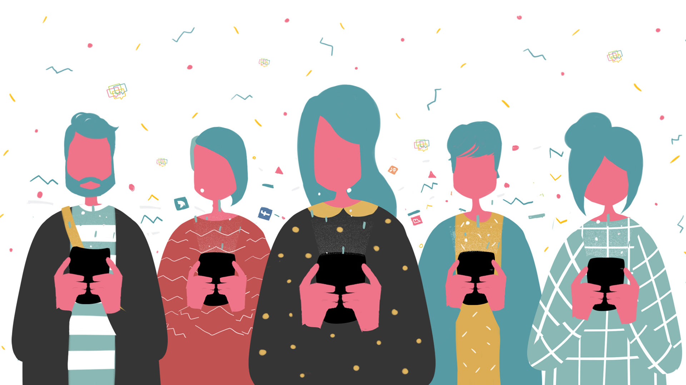
¿Realmente piensan diferente?
Las cifras resultan abrumadoras: más de 10.000 h invertidas en videojuegos; más de 200.000 mensajes de correo electrónico gestionados –tanto recibidos como enviados instantáneamente-; más de 10.000 h empleadas hablando por el teléfono móvil; más de 20.000 h viendo televisión –de las cuales, un alto porcentaje se aplica a las MTV de alta velocidad-; más de 500.000 anuncios publicitarios vistos y, quizás, a lo sumo, 15.000 horas destinadas a la lectura de libros.

Slide 12
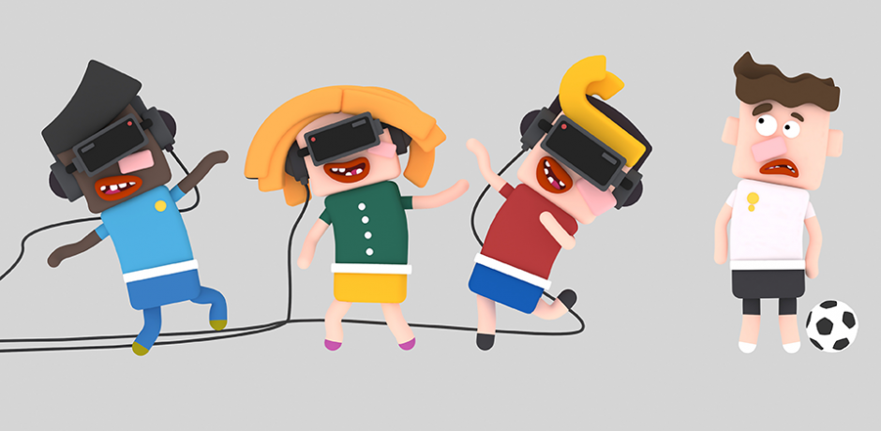
¿En qué nos basamos para sentar tales afirmaciones?
En tres pilares básicos:
en la neurobiología,
en la psicología social y,
finalmente, en función de los resultados de los estudios e investigaciones que se abordaron, en las que los sujetos eran niños que utilizaban en su formación juegos de aprendizaje.

Slide 13
LOS PROFESIONALES DE LA EDUCACIÓN
saben que no contactan ni se comunican con sus alumnos, Nativos Digitales, como lo hacían con los estudiantes de otras generaciones.
no pueden cerrar los ojos ante esta realidad incuestionable, con lo que han de pronunciarse por una de estas opciones:
Por un lado, pueden elegir hacer caso omiso de lo que sus ojos ven, sus oídos oyen, y sus sentidos intuyen; pueden autosugestionarse convenciéndose de que la brecha Nativo Digital/Inmigrante Digital no existe, y seguir, así, utilizando sus métodos tradicionales en la ilusión falsa de que son efi caces, hasta que les llegue el momento de jubilarse y sean relevados por Nativos Digitales.
Por otro lado, pueden elegir aceptar con naturalidad el hecho de que se han convertido en Inmigrantes en un mundo digital, analizando su propia creatividad, a sus estudiantes Nativos Digitales y otras fuentes que les ayuden a comunicar con efectividad sus valiosos conocimientos y su sabiduría en ese nuevo lenguaje del mundo que les rodea.
La ruta que elijan, en última instancia, y la educación de sus alumnos Nativos Digitales dependen mucho de todos nosotros.

